Slide 1
第3章 微分运动和速度
学习内容：1 微分关系
2 坐标系以及关节的微分运动
3 雅克比矩阵的相关运算及其与速度之
间的关系
学习重点：雅克比矩阵的计算

Slide 2
§3.1 微分关系
1 微分关系的概念
微分运动就是指机器人的微小运动，而微分关系是指微分运动与速度之间的关系。
本章学习坐标系相对于固定坐标系的微分运动，机器人关节相对于参考坐标系的微分运动，雅克比矩阵及机器人速度的关系。

Slide 3


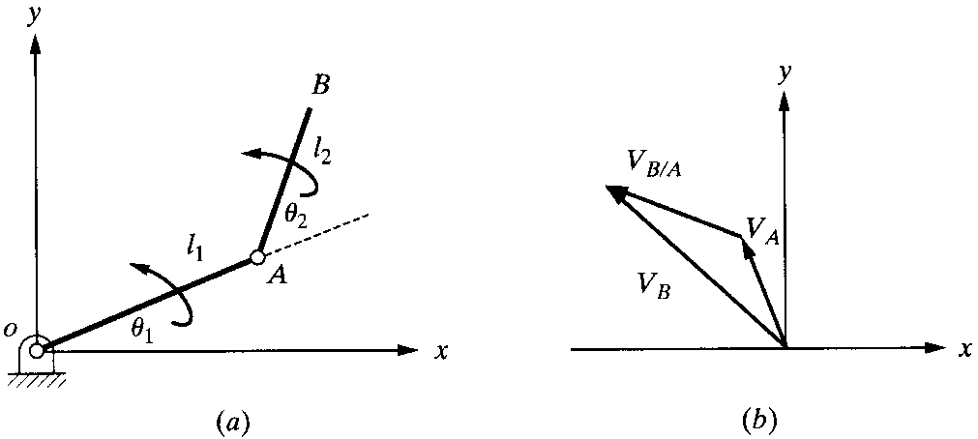
§3.1 微分关系
2 微分关系的理论推导
下面这幅图是具有两个自由度的简单机构。其中每个连杆都能独立旋转， 表示第一个连杆相对于参考坐标系的旋转角度， 表示第二个连杆相对于第一个连杆的旋转角度。

Slide 4
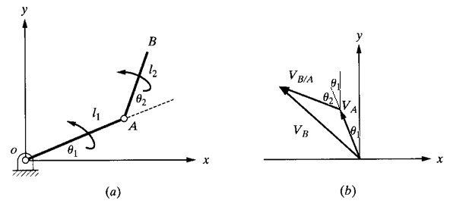
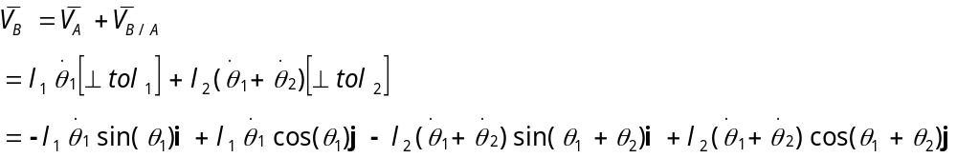
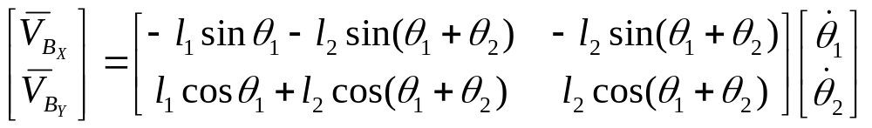
微分关系
让我们计算一下B点的速度
写成矩阵形式，

Slide 5
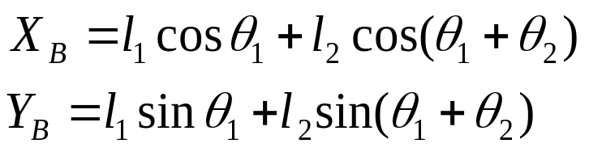
微分关系
接下来让我们对B点的位置方程求微分
方程两边对 和 求微分，可得到

Slide 6
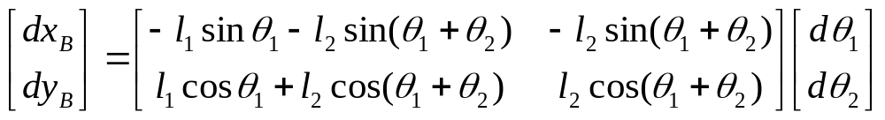
微分关系
可以看到，微分方程与速度方程极为相似，只不过二者表达的物理含义不同，如果在微分方程的两边同时除以dt,则两方程就完全相同了。
3 微分方程的结构
3.6
B点的微分运动方程
雅克比矩阵
关节的微分运动

Slide 7
§3.2 雅克比矩阵
1 研究雅克比矩阵的意义
由式3.6可以看到，雅克比矩阵将单个关节的微分运动或速度转换为感兴趣点的微分运动或速度，也可以将单个关节的运动与整个机构的运动联系起来。
2 雅克比矩阵的计算
由式3.6可以看到，由于角度是时变的，所以雅克比矩阵也是时变的。所以我们可以通过对位置方程中的时间变量求导的方法来计算雅克比矩阵

Slide 8



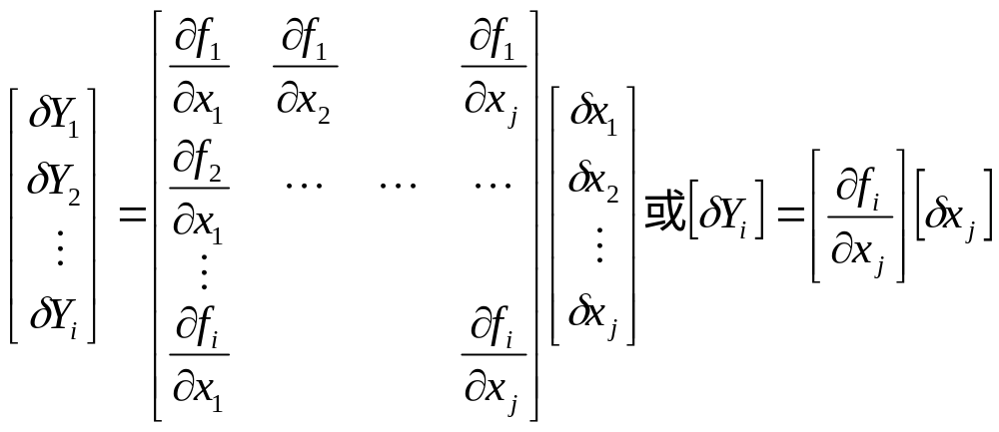
雅克比矩阵
假设有一组变量为 的方程 ：
则变量和函数间的微分关系可以表示为
根据上述关系，我们可以建立机器人的关节微分运动和机器人手坐标系微分运动之间的关系

Slide 9
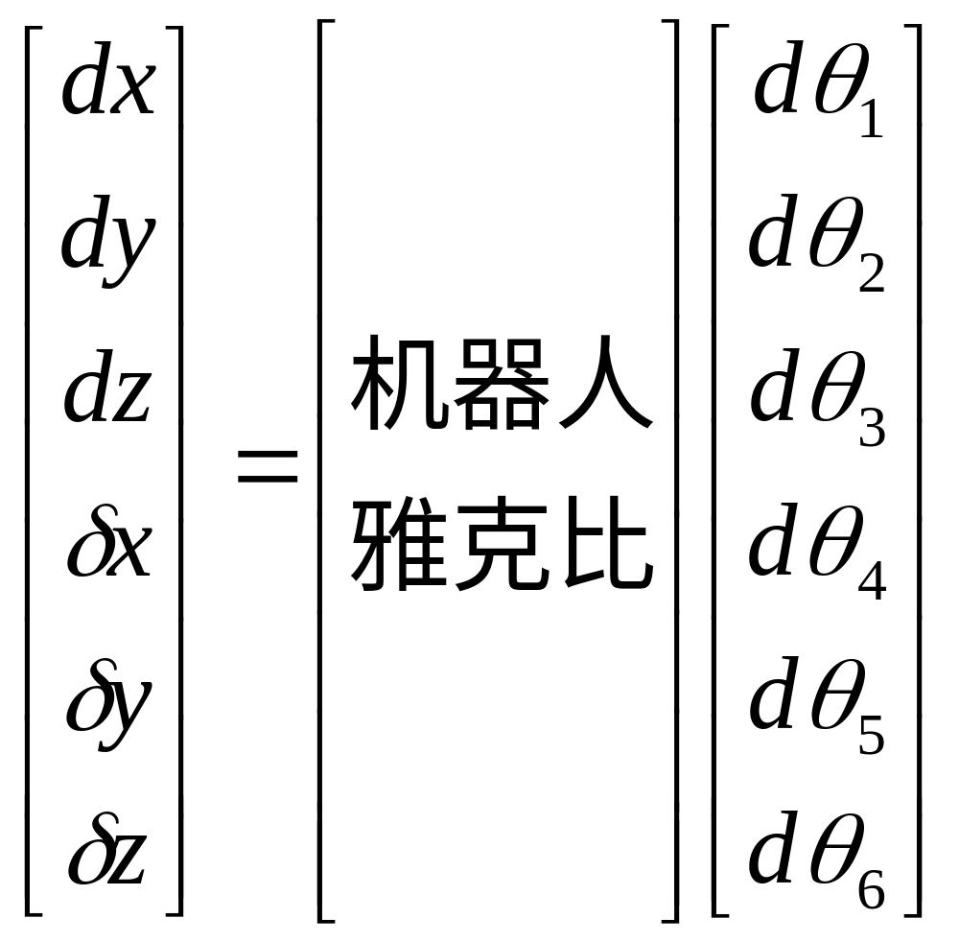
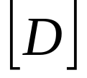
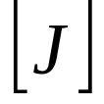
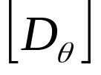
雅克比矩阵
机器人手沿x,y,z轴的微分运动
关节的微分运动
机器人手绕x,y,z轴的微分旋转

Slide 10
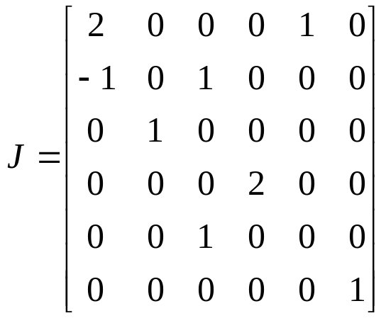
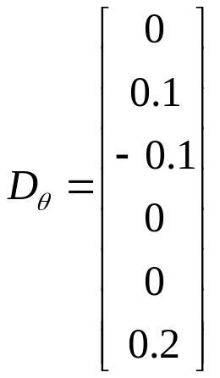
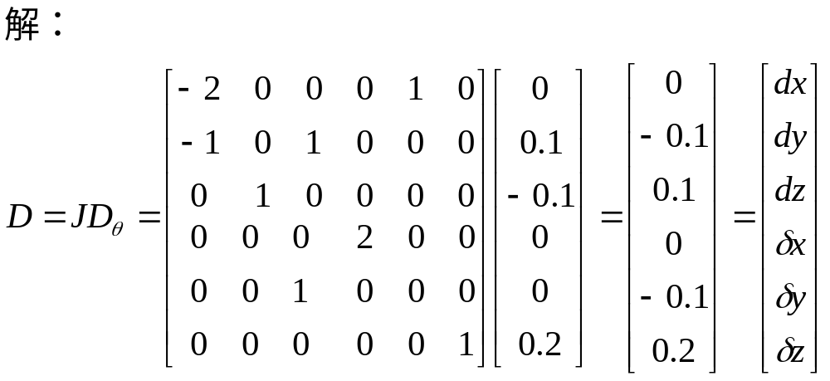
例3.1 给定某一时刻的机器人雅克比矩阵，给定关节的微分运动，求机器人手坐标系的线位移微分运动和角位移微分运动。

Slide 11
由例题可知：
刚体或坐标系的微分运动包含微分移动矢量和微分转动矢量。前者由沿三个坐标轴的微分移动组成；后者由绕三轴的微分转动组成。
雅克比矩阵的构造：
一、矢量方程微分法；
二、位姿方程微分法。

Slide 12
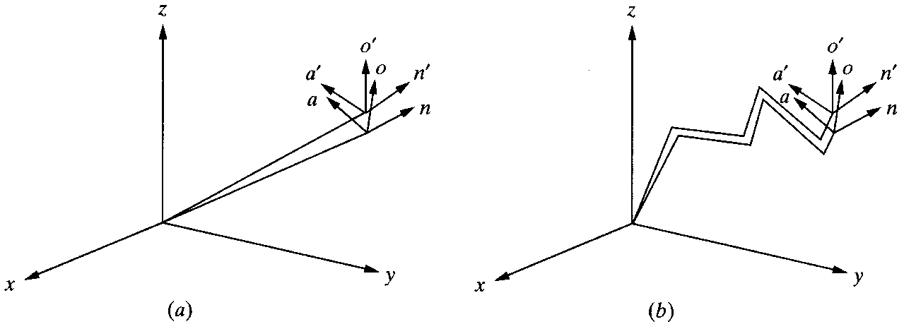
§3.3 坐标系的微分运动
假设坐标系相对于参考坐标系做微量运动。一种情况是可以不考虑产生微分运动的原因来观察坐标系的微分运动，另一种情况是通过引起微分运动的机构来考察该微分运动。前一种情况只研究坐标系的运动以及坐标系表示的变化(如图a所示)。后一种情况则将研究产生该运动的机构的微分运动以及它与坐标系运动的联系(如图b所示) 。此时，机器人关节的微量运动会使得手坐标系也产生微量运动。

Slide 13
假设有一个机器人要将两片工件焊接在一起，为了获得最好的焊接质量，要求机器人以恒速运动，也就是说要求指定的手坐标系的微分运动能表示为按特定姿态的恒速运动。这就涉及到坐标系的微分运动，而该运动是由机器人产生的。
因此，应计算每一时刻各关节的速度，以使得由机器人产生的总运动就等于坐标系的期望速度。
坐标系微分运动可以分为如下三个运动：
●微分平移 ●微分旋转 ●微分变换(平移与旋转)
我们首先研究坐标系的微分运动，然后研究机器人机构的微分运动，最后建立两者之间的联系。

Slide 14



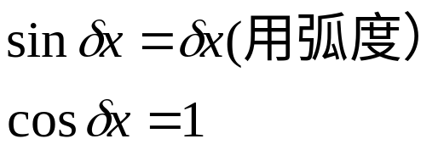
1 微分平移
微分平移就是坐标系平移一个为分量，因此它可以用Trans(dx,dy,dz)来表示，其含义是坐标系沿3条坐标轴做了微小量的运动。
2 微分旋转
微分旋转是坐标系的小量旋转，它通常用 来描述，即坐标系 轴转动 角度。
绕三轴的转动分别定义为因为转动很小，所以
因此，表示绕x,y,z轴的微分旋转矩阵为：

Slide 15
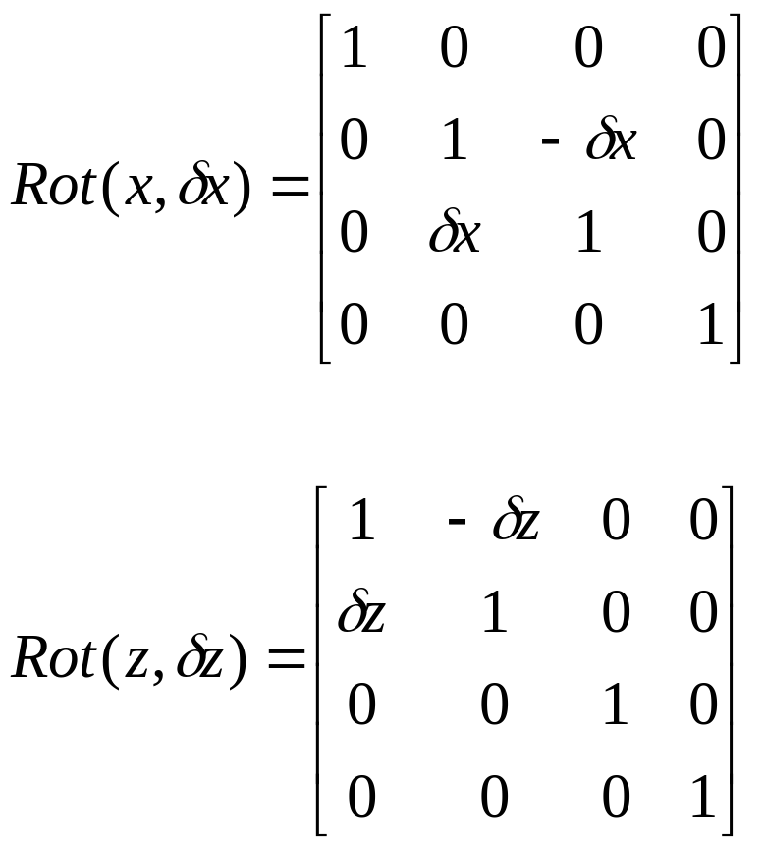
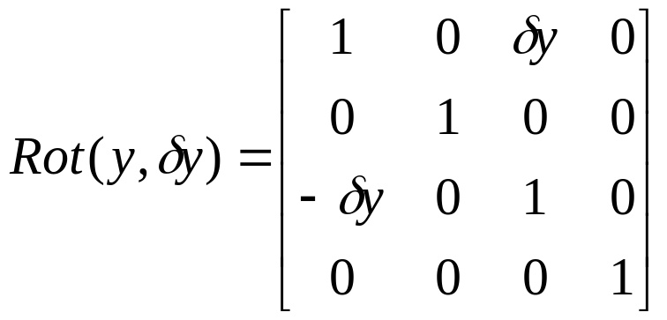
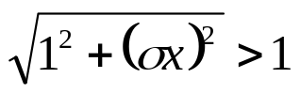
注意：上述矩阵违反了每个向量长度为1的规定。例如 。然而由于微分值很小，在计算时高阶微分可以忽略不计。并且这样的近似并不影响计算结果。所以我们采用这样的向量长度。

Slide 16
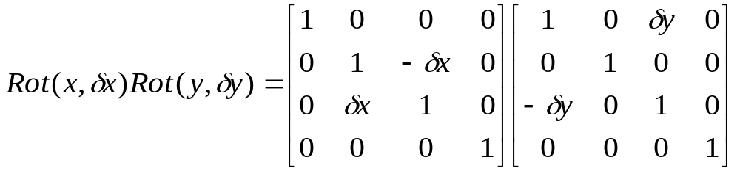
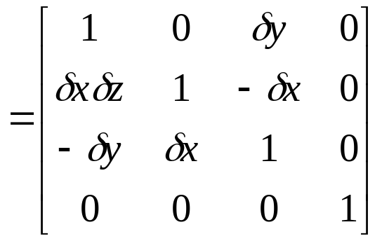
另外我们再来看看矩阵乘法的顺序，不同的顺序是否会产生不同的结果。

Slide 17
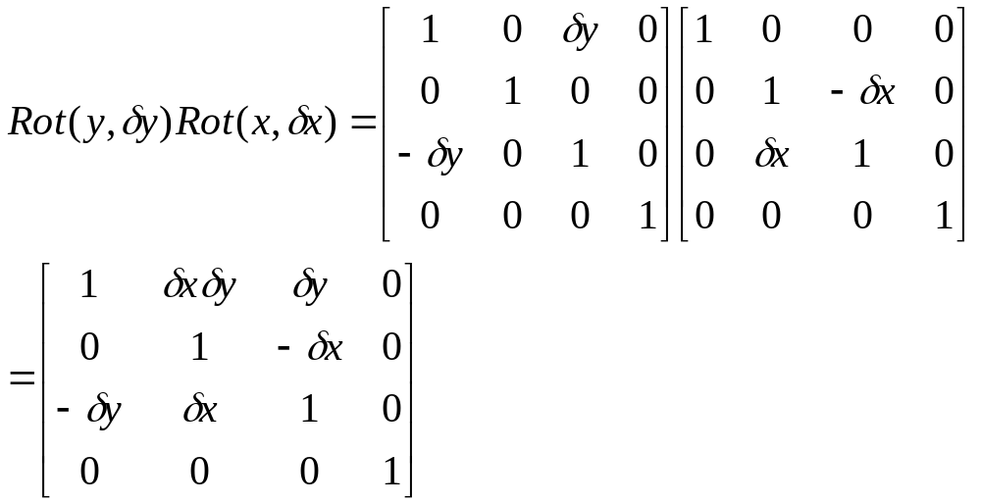
比较两式，如果忽略掉所有的高阶微分变换，上述两式的结果是相同的。因此乘法的顺序并不影响最终计算结果。也就是说在微分运动分析中满足交换律。

Slide 18
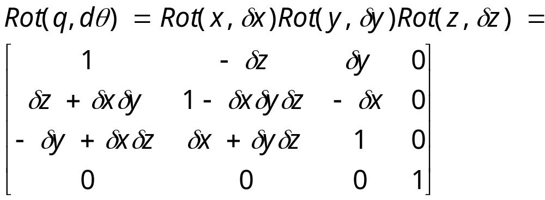
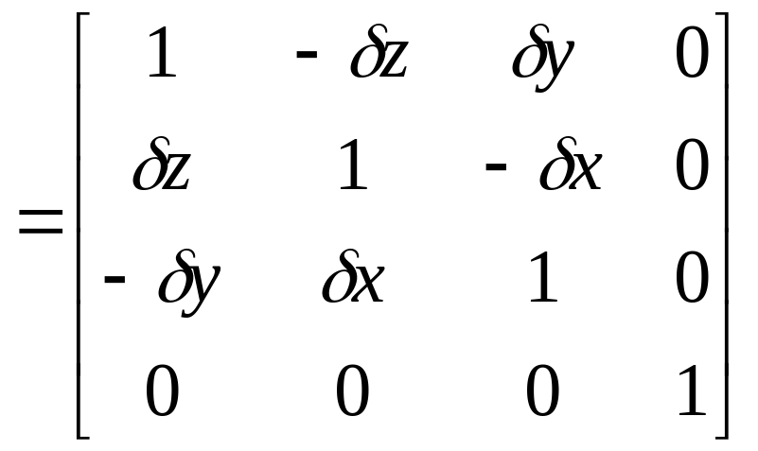
3、绕一般轴的微分旋转

Slide 19
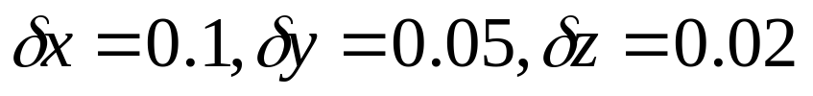
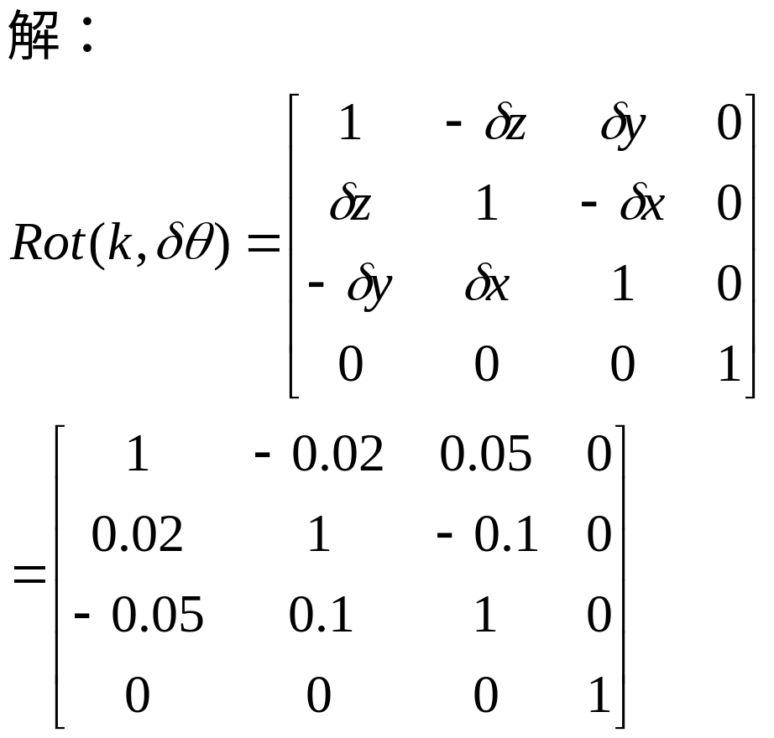
习题：求绕三个坐标轴作微分旋转所产生的总微分变换

Slide 20
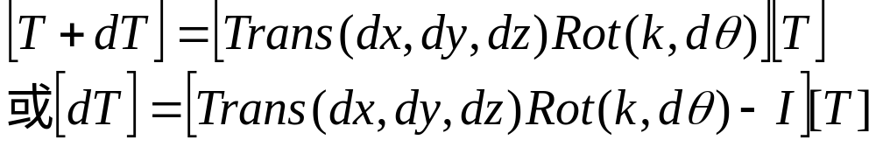
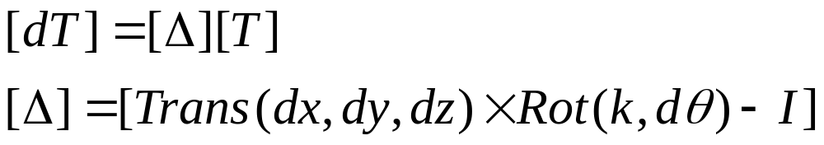

4 坐标系的微分变换
坐标系的微分变换是微分平移和微分旋转运动的合成。如果用T表示原始坐标系，并假定由于微分变换所引起的坐标系T的变化量用dT表示，则有：
可令：
我们称 为微分算子，用它乘以一个坐标系将导致坐标系的变化

Slide 21
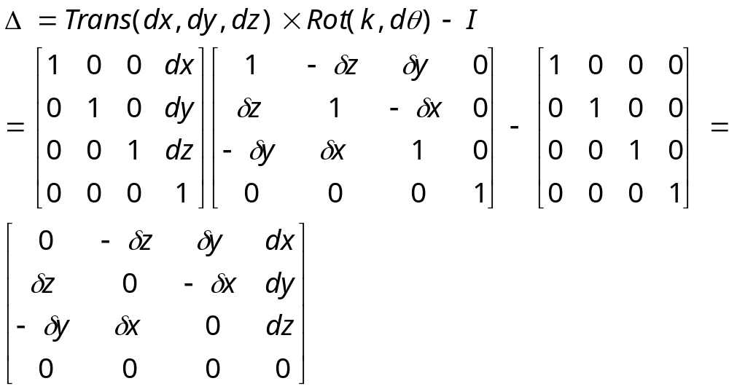
进一步求得

Slide 22
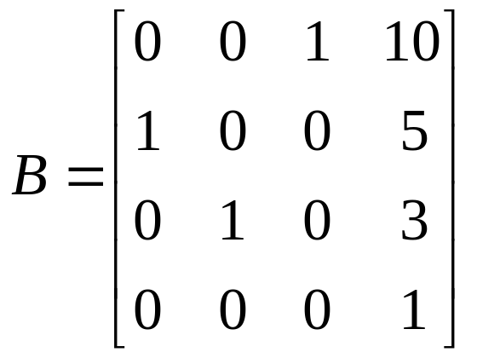
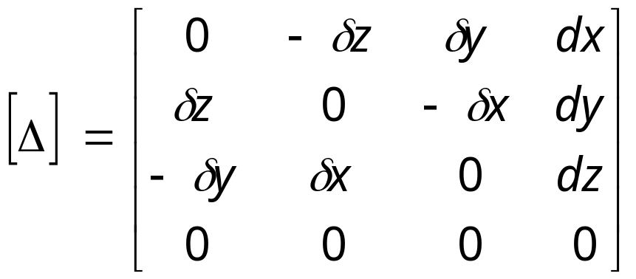
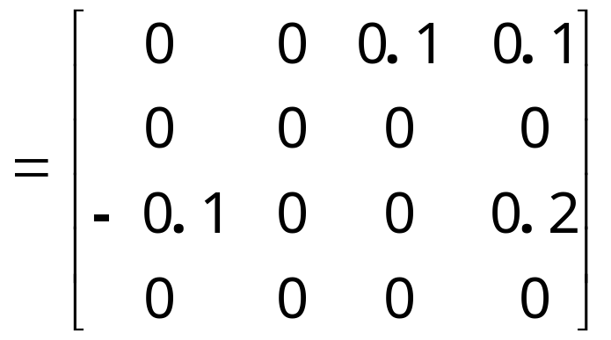
习题
对如下的坐标系B,绕y轴做0.1弧度的微分转动，然后微分平移[0.1，0，0.2]，求微分变换的结果
解：

Slide 23
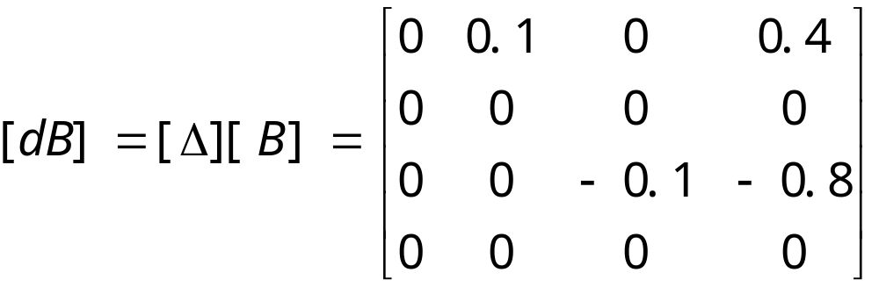





其中，dB矩阵表示坐标系B的变化，该矩阵的每个元素表示坐标系中相应元素的变化。如，本例中 dB意味着该坐标系沿x轴移动了0.4个单位的微小量，沿y轴无运动，沿z轴移动了-0.8个单位的微小量。它也意味着坐标系的旋转使得 向量 没有改变， 而在向量 的分量 上改变了0.1，在向量 的分量 上改变了-0.1。—微分变化的理解

Slide 24
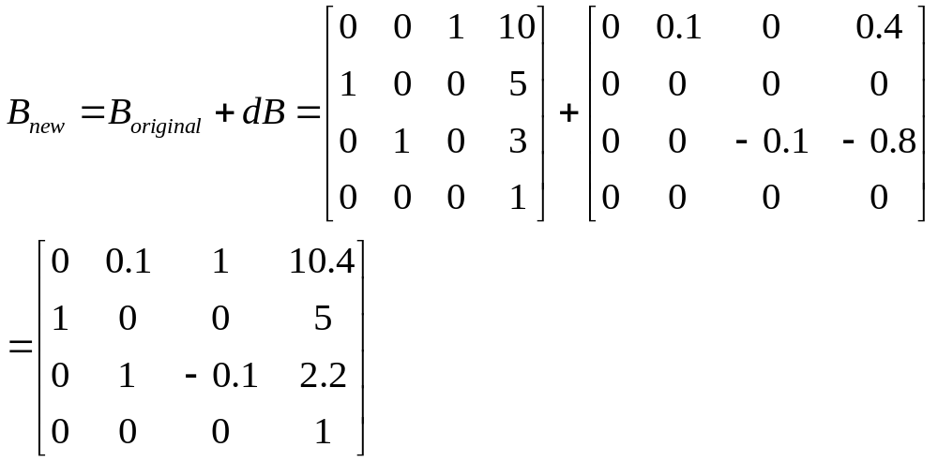
由此，我们可求上例中坐标系B运动后的位姿，如下

Slide 25

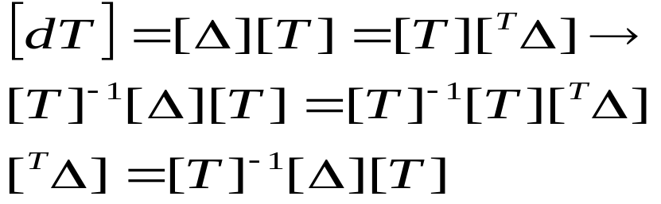
3.6 坐标系之间的微分变化
前面介绍的微分算子 是相对于固定参考坐标系来说的，同样的，我们可以定义另外一个微分算子，是相对于当前坐标系的，这样使得可以在该坐标系（当前）中实现同样的变换。
由于是相对于当前坐标系的，必须用右乘该坐标系的。如下式所示：
相对全局坐标系的微分算子
相对运动坐标系的微分算子

Slide 26

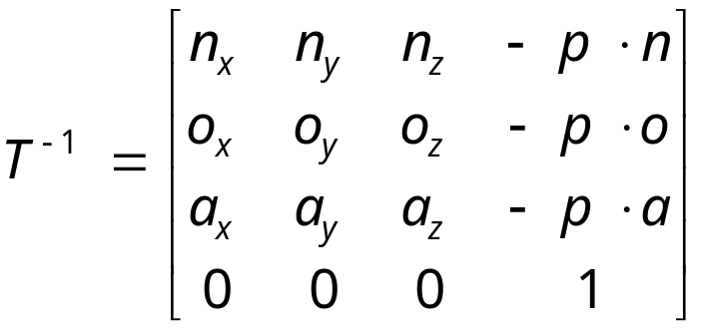
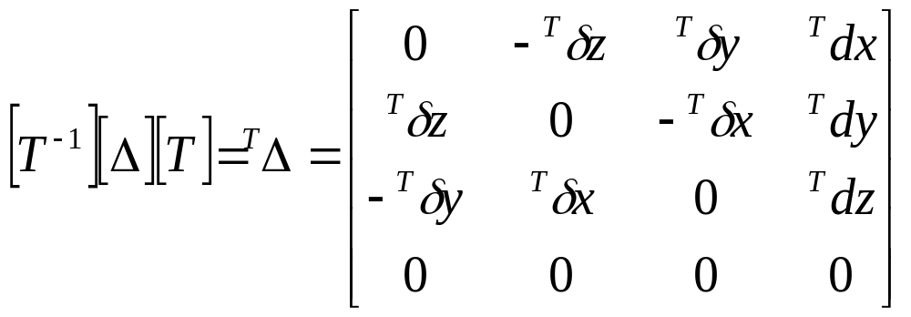
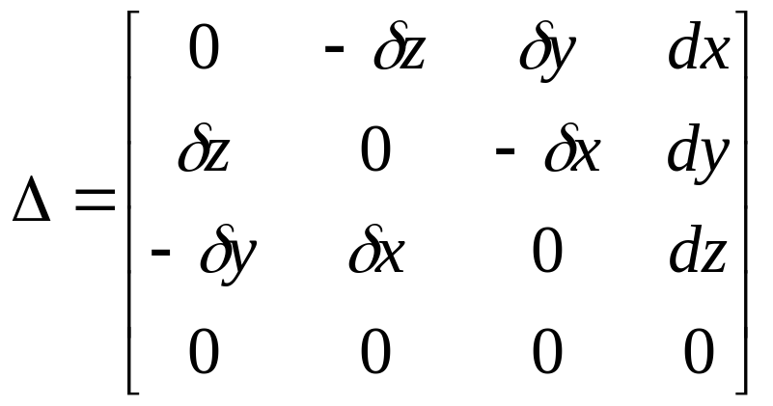
3.6 坐标系之间的微分变化
上式可以用来计算相对于本身坐标系的微分算子 。将上式矩阵相乘并加以简化，得到的结果如下：

Slide 27
应注意， 看上去如同 矩阵，但所有元素都是相对于当前坐标系的，这些元素可从以上矩阵相乘的结果求得，结果归纳如下：

Slide 28
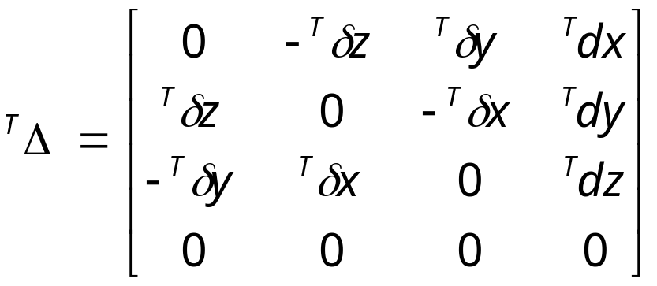
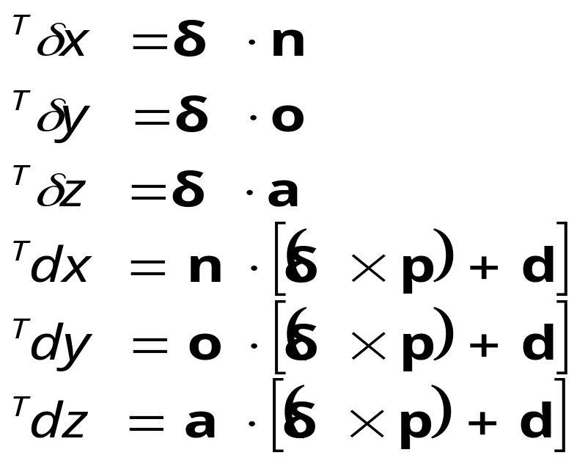
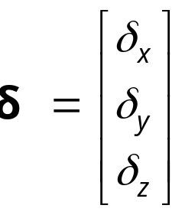
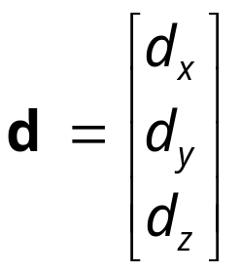
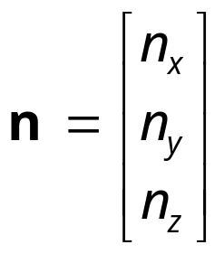
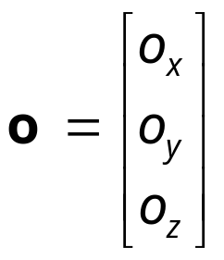
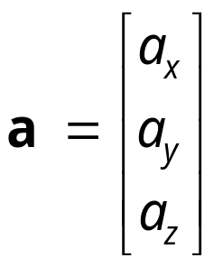
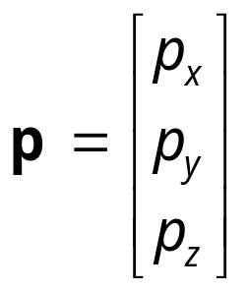
结果：
各元素的计算方法：
其中：

Slide 29
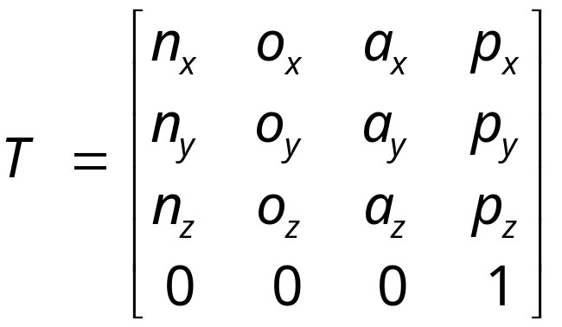
来自于矩阵：

Slide 30

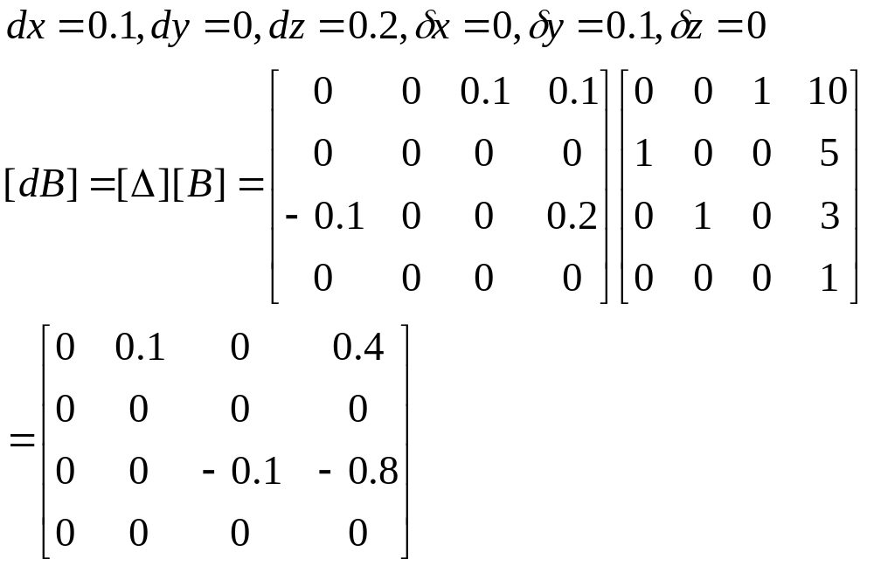
例 对如下的坐标系B，绕y轴做0.1弧度的微分转动，然后微分平移[0.1，0，0.2]，求微分变换的结果。
解：

Slide 31



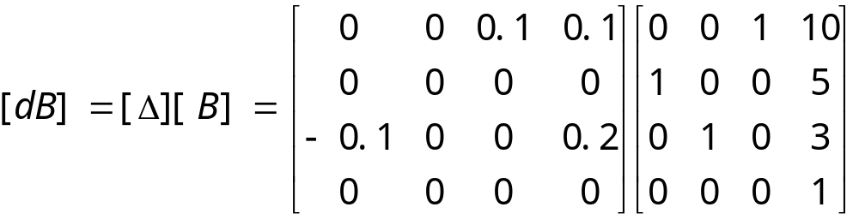
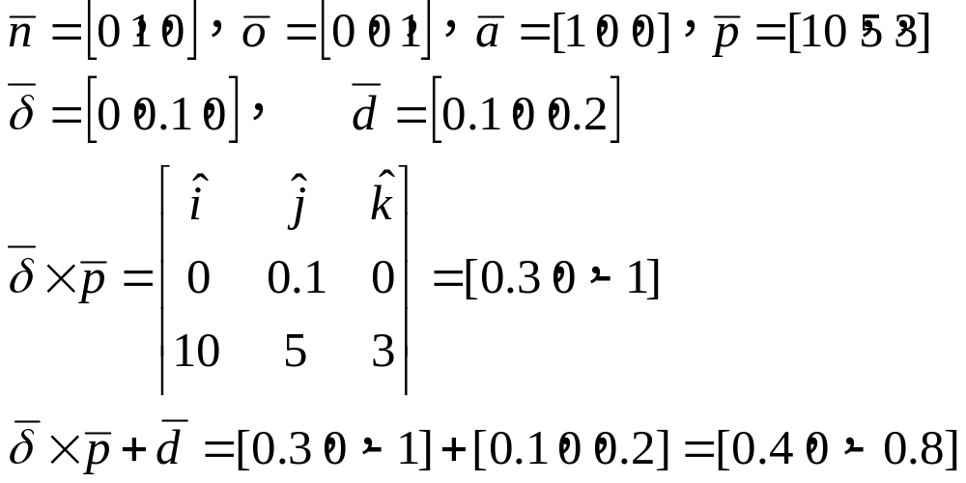
现在求出相对于本身坐标系的微分算子：
由给定的信息中可以得到以下向量，用来计算向量

Slide 32


公式
代入可得：

Slide 33

请大家看课本P96，例3.8 ，时间3分钟。

Slide 34
3.7 机器人及机器人手坐标系的微分运动
前面介绍的都是坐标系的变换结果，而不涉及变换是如何实现的。现在我们就研究一下机器人手坐标系的变化是如何由机器人的运动转换来的。
我们要做的就是找出机器人关节的微分运动是如何与手坐标系的微分运动关联的，尤其是与dT的关系。
这种关系取决于：
机器人的构型和设计的函数；
机器人即时位姿的函数。

Slide 35
举例说明：
简单的旋转机器人和斯坦福机械手臂
区别：构型不同
结果：要产生类似（相同）的机械手速度，所要求的关
节速度会有所不同。
由此可知：
对于上述的任何一种机器人，手臂是否能够完全地伸展
以及能否指向任意方位，都需要将其转化为不同的关节
速度从而产生相同的手的速度。
我们可以通过雅克比矩阵建立关节运动与手运动之间的
联系，如下所示：

Slide 36
雅克比矩阵
机器人手沿x,y,z轴的微分运动
关节的微分运动
机器人手绕x,y,z轴的微分旋转

Slide 37
3.8 雅克比矩阵的计算
雅克比矩阵的含义：
a、雅克比矩阵的每一个元素是对应的运动学方程对其中一个变量的导数

Slide 38


b、[D]中的第一个元素是dx，它表示第一个运动学方程必须必须表示沿x轴的运动，当然也就是Px。换句话说，Px表示手的坐标系沿x轴的运动，它的导数为dx。同样，dy和dz也是如此。若考虑用 表示的矩阵，对相应的元素Px，Py和Pz求微分就得到dx,dy和dz。

Slide 39









回忆第二章一道例题例2.25
用D-H法建立坐标系并求出变化矩阵

Slide 40


求出总变化矩阵
我们（关心）取简单旋转臂机器人的正动力学方程的最后一列为：

Slide 41

对于下面两行也可以同样处理。但是，因为没有哪个方程可以普遍适用于绕三条轴的转动。因此我们需要用不同的方法对他们进行计算。

Slide 42


事实上，相对于最后一个坐标系T6的雅克比矩阵的计算要比相对于第一个坐标系简单的多。因此，我们将用下面的方法进行计算。
机器人手的微分运动
将相对于最后一个坐标系的速度方程写成^{【1】}：
关节的微分运动
此时，意味着，用相同关节的微分运动来左乘最后一个坐标系的雅克比矩阵，则可得到机器人手相对于最后一个坐标系的微分运动。我们可以用以下简单的方程来计算最后一个坐标系的雅克比矩阵：
[1]Paul,Richard P.,“Robot Manipulators,Mathematics, Programming, and Control”,The MIT Press, 1981

Slide 43

方程的微分运动关系可以写成：

Slide 44
假设A1,A2……An的任意组合可以用相应的n,o,a,p矩阵表示，则矩阵中相应的元素可以用来计算雅可比矩阵。

Slide 45






如果所考虑的关节i为旋转关节，那么：
如果所考虑的关节i为滑动关节，那么：

Slide 46

例题

Slide 47



Slide 48


例题

Slide 49

3.9 建立雅可比矩阵和微分算子之间的关联
在讨论过雅可比矩阵和微分算子之后，我们将二者联系到一起。
假设机器人的关节移动一个微分量，由式3.10以及已知的雅可比矩阵可以计算出[D]矩阵，它包括了 的值(机器人手的微分运动)。先求微分算子。然后计算dT，由此来确定机器人手的新位姿。这样，机器人关节的微分运动就与机器人手坐标系联系起来了。

Slide 50



例题3.11

Slide 51


Slide 52

请大家看课本P101，例3.12 ，时间5分钟。

Slide 53

3.10 雅可比矩阵求逆
为了计算机器人关节上的微分运动(或速度)以得到所需要的手的微分运动(或速度)，需要计算雅可比矩阵的逆，并且将它用于下列方程：
这就是说，知道了雅可比矩阵的逆，就可以计算出每个关节需要以多快的速度运动，才能使机器人的手产生所期望的微分运动获达到期望的速度。实际上，微分运动分析的主要目的是分析而不是进行计算。

Slide 54

我们知道，雅可比矩阵中所有元素的实际值都是时变的，因此，虽然雅可比矩阵的符号方程相同，但他们的数值改变了。所以我们为了能够在每秒内计算出足够多的精确关节速度，需要保证计算过程非常高效和快速，否则，结果将是不精确的。
常用的雅可比矩阵求逆的方法是，可以用逆动力学方程来计算关节的速度。
方法如下：

Slide 55


Slide 56

请大家看课本P104，例3.13 ，时间2分钟。

Slide 57



例3.14

Slide 58



Slide 59





Slide 60




Slide 61





Slide 62


例3.15

Slide 63




Slide 64




Slide 65




Slide 66





Slide 67




Slide 68

例3.16

Slide 69












# |  | d | a
1 | 0° | 0 | 0 | 90
2 | 90° | 0 | 15” | 0
3 | 0° | 0 | 15” | 0
4 | 90° | 0 | 15” | -90
5 | 0° | 0 | 0 | 90
6 | 45° | 0 | 0 | 0

Slide 70


Slide 71


Slide 72
3.11 设计项目2
SCARA机器人微分运动

